Slide 1
LES relationS coût-volume-bénéfice
4

Slide 2
OBJECTIFS D’APPRENTISSAGE
Après avoir étudié ce chapitre, vous pourrez :
1. expliquer comment des changements dans le volume d’activité influent sur la marge sur coûts variables et sur le bénéfice;
2. préparer et interpréter les graphiques coût-volume-bénéfice (CVB) et volume-bénéfice;
3. utiliser le ratio de la marge sur coûts variables pour calculer les changements dans la marge sur coûts variables et le bénéfice qui découlent d’une variation du volume de ventes;
4. montrer les effets des changements dans les coûts variables, les coûts fixes, le prix de vente et le volume sur la marge sur coûts variables;
5. calculer le seuil de rentabilité en unités et en dollars de ventes;
6. déterminer le volume de ventes nécessaire pour atteindre un bénéfice cible choisi;
7. calculer la marge de sécurité et expliquer sa signification;

Slide 3
OBJECTIFS D’APPRENTISSAGE (suite)
8. expliquer la structure des coûts, calculer le ratio du levier d’exploitation à un niveau donné des ventes et expliquer comment ce ratio peut servir à prévoir des variations dans le bénéfice;
9. calculer le seuil de rentabilité d’une entreprise vendant plusieurs produits, et expliquer les effets d’une variation dans la composition des ventes sur la marge sur coûts variables et sur le seuil de rentabilité;
10. effectuer une analyse coût-volume-bénéfice en situation d’incertitude (voir l’annexe 4A en ligne).

Slide 4
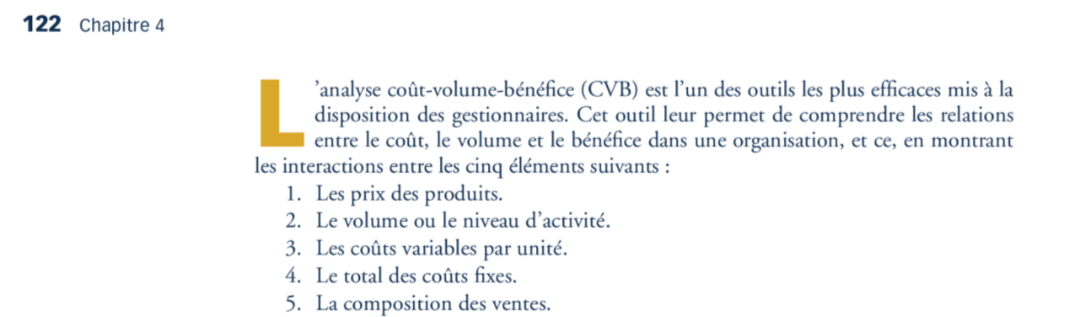
L’analyse CVB et la marge sur coûts variables
4.1

Slide 5

Exemple CVB à partir de l’exemple de l’entreprise de Paul Narayan
4.2

Slide 6
Suite…
4.2
LES PRINCIPES DE L’ANALYSE CVB ET LA MARGE SUR COÛTS VARIABLES (MCV)
  Monsieur Narayan demande qu’on lui explique comment des changements
  au niveau du volume d’activité influent sur la marge sur coûts variables et sur le bénéfice.
  En raison du succès des ventes de son produit il doit prendre des décisions
  Importantes:
  1)Un local plus grand que son appartement (nouveaux coûts fixes)
  2)Il a dû engager plusieurs employés (nouveaux coûts fixes)
  3)Diversifier au niveau de sa clientèle. Faire affaire directement avec les clients ET vendre à des détaillant.

Slide 7
Suite…État marge sur coût variables versus État des résultats
4.2
État des résultats basés selon les coûts variables et les coûts fixes. Il est un outil essentiel pour prendre des décisions de nature opérationnelle, par exemple choix des produits à fabriquer, quantité à produire, coût des marchandises, fixation des prix de vente, etc. Ventes -Couts variables =Marge sur coûts variables -Coûts fixes =Bénéfice net | L’état des résultats conventionnel. Il sert pour les dirigeants de l’entreprise, les instances gouvernementales, les institutions financières, etc. Ventes -Coût des marchandises vendues =Marge bénéficiaire brute -Charges d’exploitation =bénéfice net

Slide 8
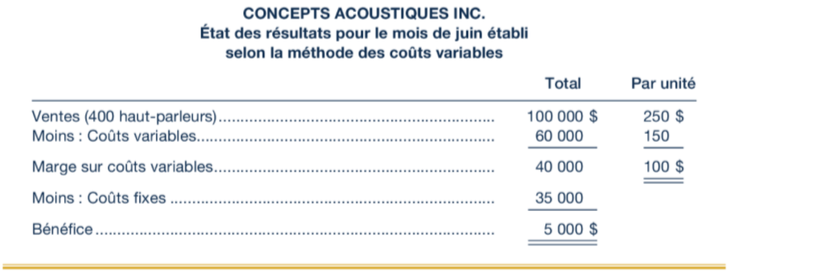
Voici les données de Concepts acoustiques inc
4.2
Voici les données de Concepts acoustiques inc
En %
100%
60%
40%
35%
5%

Slide 9
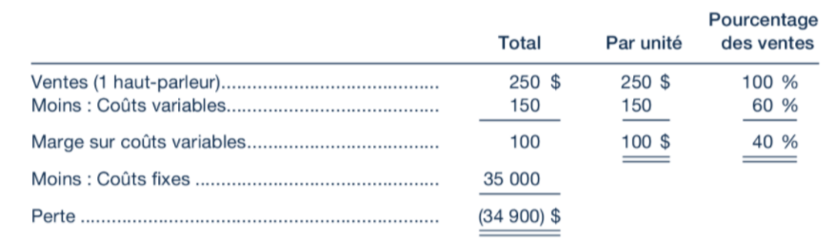
Vente d’un seul produit
4.2
Vous pouvez constater qu’on est loin du seuil de rentabilité ici. Et que pour l’obtenir la marge sur coût variable doit être égale aux coûts fixes.
Chaque unité vendue fera augmenter la marge sur coût variables de 100$

Slide 10
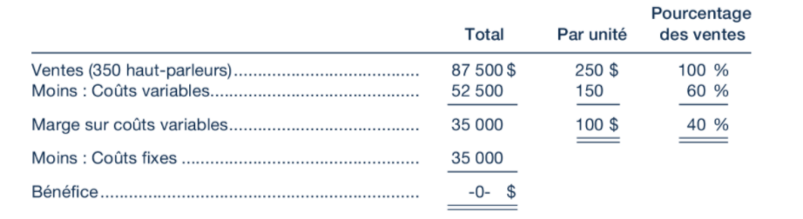
Seuil de rentabilité
4.2
Quand l’entreprise atteindra une marge sur coût variables= aux coûts fixes (35 000$) ce sera son seuil de rentabilité
L’entreprise devra vendre plus de 350 unités pour faire un bénéfice.

Slide 11
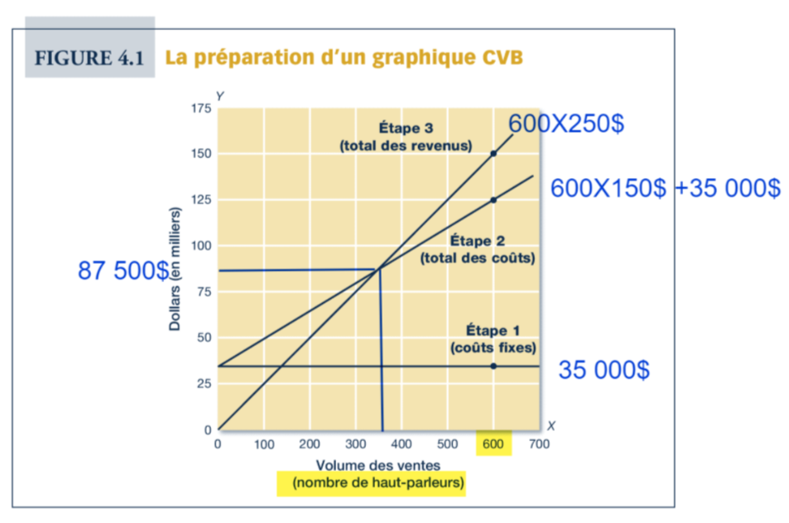
Coût-volume-bénéfice et Marge sur coûts variables sous forme graphique
4.2
Présentation graphique selon l’hypothèse que l’entreprise souhaite vendre 600 unités
Ventes (600*250$) 150 000$ 100% Coûts variables (600*150$) 90 000$ 60% Marge sur coûts variables 60 000$ 40% -Coûts fixes 35 000$ 2,3% Bénéfice net 25 000$ 16,67% Remarquez que la section des ventes jusqu’à la marge sur coûts variables en % est resté la même depuis le début. Pour que ça change, il doit y avoir un changement au niveau des prix de vente ou du coût de revient des marchandises.
Le seuil de rentabilité est à 87 500$

Slide 12
Résumé
L’analyse coût-volume-bénéfice (CVB) est basée sur un modèle simple expliquant comment la marge sur coûts variables et le bénéfice réagissent aux variations de prix, de coût et de volume. Cette analyse repose sur les résultats établis selon la méthode des coûts variables et exige une compréhension approfondie du comportement des coûts. (OA1)
Un graphique CVB décrit les relations entre le volume des ventes (en unités), d’une part, et les coûts fixes, les coûts variables, le total des coûts, les ventes totales et les bénéfices, d’autre part. Il permet de prévoir la façon dont les coûts et les bénéfices réagiront à des variations dans le volume des ventes. (OA2)

Slide 13
Résumé (suite)
Le ratio de la marge sur coûts variables est le rapport entre la marge sur coûts variables totale et les ventes totales. On peut s’en servir pour estimer l’effet qu’aurait une variation des ventes totales sur le bénéfice.
On peut utiliser les techniques de l’analyse CVB pour prévoir l’effet de changements précis du volume des ventes, des coûts fixes, des coûts variables par unité et des prix de vente sur la marge sur coûts variables et le bénéfice d’une entreprise. Cette analyse se révèle particulièrement utile aux gestionnaires, car elle leur permet d’évaluer les répercussions de certaines décisions sur les bénéfices, par exemple en ce qui concerne l’augmentation des coûts de publicité visant à accroître le volume des ventes.

Slide 14
Résumé (suite)
Le seuil de rentabilité est le volume des ventes (en unités ou en dollars) auquel l’entreprise ne fait ni bénéfice ni perte. On peut calculer ce seuil à l’aide de différentes approches qui sont toutes basées sur le modèle simple de la relation.
La relation CVB peut également servir à déterminer le volume de ventes requis pour atteindre un bénéfice cible.
La marge de sécurité se définit comme le montant correspondant à l’excédent des ventes actuelles ou budgétées de l’entreprise sur les ventes à son seuil de rentabilité.

Slide 15
Résumé (suite)
Le ratio du levier d’exploitation permet de mesurer l’effet de la variation d’un pourcentage de ventes donné sur le bénéfice de l’entreprise. Plus ce ratio est élevé, plus l’effet sur le bénéfice de l’organisation est important. Ce ratio n’est pas constant; il est fonction du volume de ventes actuel de l’entreprise. (OA8)
Le bénéfice d’une entreprise qui vend plusieurs produits dépend de la composition de ses ventes. Des variations dans cette composition peuvent avoir un effet sur le seuil de rentabilité, la marge de sécurité et d’autres mesures importantes pour une organisation.

